Slide 1
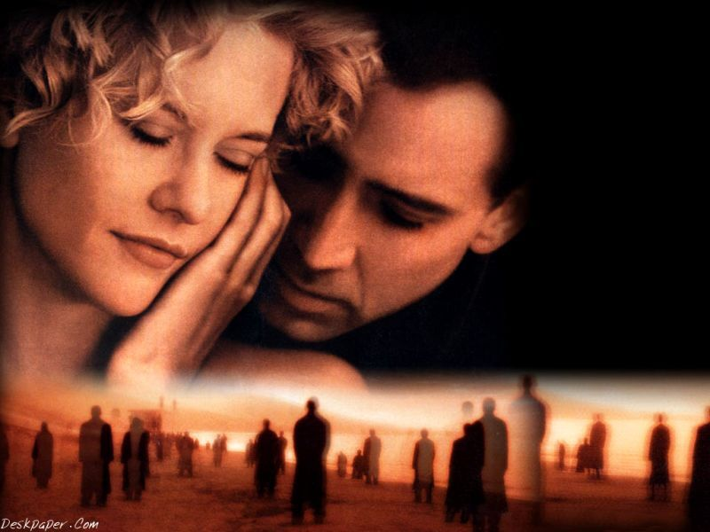
Sentido do Matrimônio

Slide 2
O café da manhã que mamãe preparava era maravilhoso!
Embora fôssemos uma família humilde, minha mãe sempre preparava com muito carinho a primeira refeição do dia.
Era ovo frito com pão, outro dia era ovo escaldado, depois era bife com pão, lingüiça com ovo e pão...
Tudo feito com simplicidade.

Slide 3
Ao acordar, naquela manhã, quando retornei da "lua-de-mel", para ir ao trabalho, pensei que encontraria a mesa posta, o café da manhã preparado.
Como estava acostumado com a casa da mamã, pensei que acordaria com aquele gostoso cheirinho que vinha sempre da cozinha lá de casa.

Slide 4
Olhei para o lado e vi minha esposa, SOL, dormindo profundamente.
Feito um anjinho - de pedra!
Raspei a garganta, fiz barulho tentando acordá-la. Nada!
Fui para o trabalho irritado, de barriga vazia.
O local do trabalho ficava a uns cinco minutos do apartamento que alugávamos.

Slide 5
Ao me sentar na mesa de trabalho, sentindo a estômago roncar, abri a Bíblia no seguinte trecho:
"O que quereis que os homens vos façam, fazei-o também a eles" (Lc. 6:31).
Disse pra mim mesmo:
"O Senhor não precisa dizer mais nada".
Lá pelas nove horas da manhã, hora em que se podia tirar alguns minutos para o café, dei um jeito de ir até o apartamento, não sem antes passar em uma padaria e comprar algumas guloseimas. Preparei o café da manhã e levei na cama para SOL.
Ela acordou com aquele sorriso tão lindo!

Slide 6
Estamos para completar Bodas de Prata.
Nesses quase vinte e cinco anos de casamento, continuo repetindo esse gesto todos os dias.
E com muito amor!
Estou longe de ser um bom marido, mas a cada dia me esforço ao máximo...
Tenho muito a melhorar, tenho de ser mais santo, mais paciente, mais carinhoso. Sinto-me ainda longe disso, pois o modelo que estou mirando é Jesus: "Maridos, amai a vossas mulheres, como Cristo amou a Igreja e se entregou por ela" (Ef 5,25)...
O matrimônios é um desafio, pois a todo o momento temos que perdoar e pedir perdão.

Slide 7
A cada dia temos que buscar forças em Jesus, pois sem Ele nada podemos fazer
(Jo 15,5).
Quando Paulo se despedia dos cristãos em Éfeso, citou uma bela frase de Jesus
(que, aliás, não está nos Evangelhos):
"É maior felicidade dar que receber"
(At 20,35).
Quando se descobre isso no matrimônio, se descobre o princípio da felicidade.

Slide 8
Por que muitos casamentos não têm ido adiante? Porque o egoísmo tomou conta do casal.
É o "cada um por si" que vigora.
Estamos na sociedade do descartável: copo descartável, prato descartável, etc. Pessoas não são descartáveis, porém, o que não é descartável precisa ser cuidado para ser durável.

Slide 9
O mundo precisa do testemunho dos casais de que o matrimônio vale a pena!
E, para que isso aconteça, é necessário um cuidado amoroso e carinhoso por parte do marido e da esposa. Ambos têm o dever de cuidar um do outro com renovados gestos de carinho e perdão diariamente.

Slide 10
É preciso declarar, todos os dias o amor, em gestos e palavras. A primeira palavra que sempre digo para minha esposa ao iniciar o dia é: "Eu amo você".
Não é fácil dizer isso às vezes, pois muitas vezes acordo de mal comigo mesmo. Então, faço uma oração pedindo o Espírito Santo e Ele me dá a força do amor para amar aquele dia. Recebo de Deus a força do perdão.
Faça isso agora também.
Declare seu amor!

Slide 11
Aos solteiros e aos que ainda não se casaram, quero dizer o seguinte:

Slide 12
"Se você estiver pensando em casar para ser feliz, não se case! Fique como está, solteiro mesmo". Mas, se sua intenção é casar para fazer alguém feliz, case-se e você será a pessoa mais feliz do mundo!
O segredo da felicidade é fazer o outro feliz! Quem disse isso foi Aquele que mais entende de felicidade: "JESUS".
(autor desconhecido)

Slide 13
...tenha um bom dia...

Slide 14
...e uma ótima semana.

Slide 15
Seja Feliz !...

